Slide 1
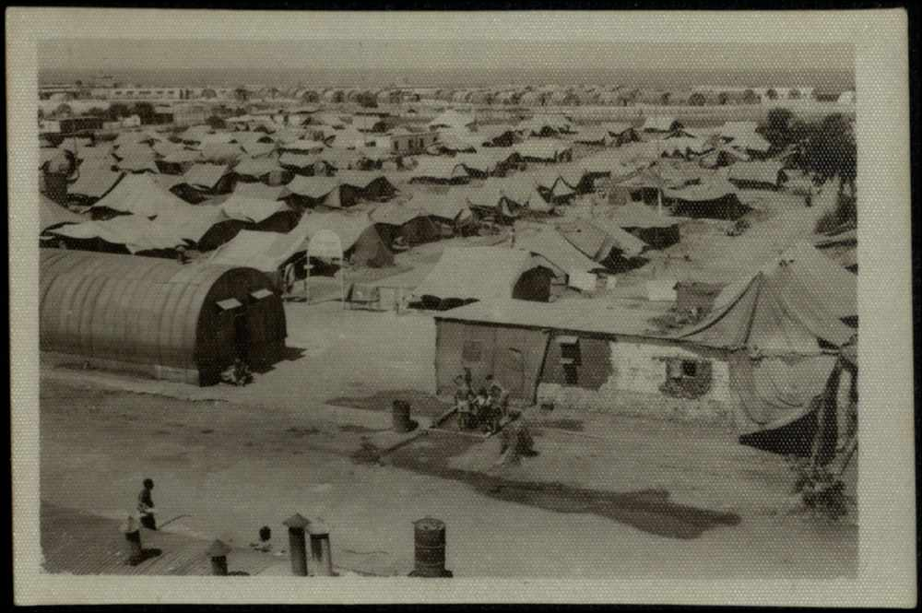
מחנות המעצר
בקפריסין
13.08.1946 - 11.2.1949
Cyprus Detention Camps
ערך: דב בן-שי חלק א
בצילום מחנה קיץ 61-62
Notes:
כיתים

Slide 2
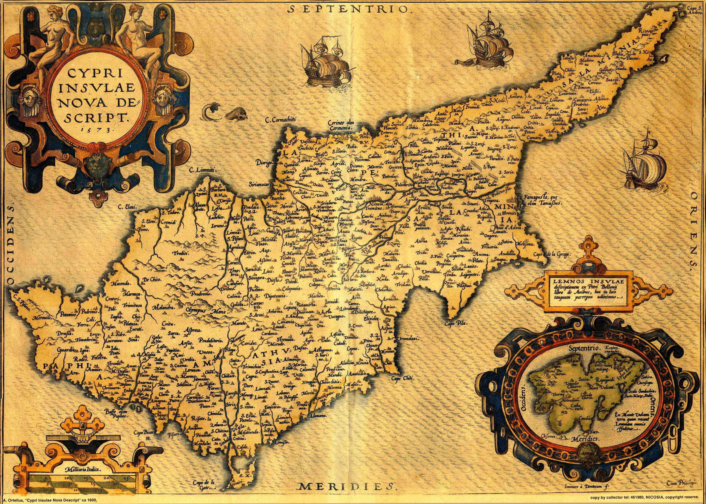
מפה משנת 1600

Slide 3
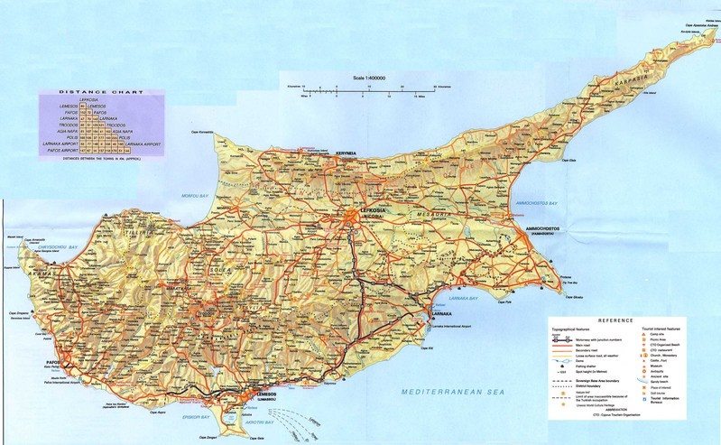
מחנות המעצר בקפריסין היו מחנות אשר הוקמו בקפריסין על ידי ממשלת בריטניה החל מאוגוסט 1946 ועד נובמבר 1949 לצורך כליאת המעפילים המגיעים לארץ ישראל.
פידולס, קראולוס, קסילוטימבו ודֵחֶליה.
תאריך פתיחה: 13.08.1946
תאריך סגירה : 11.2.1949
5 'מחנות קיץ'
7 'מחנות חורף'

Slide 4
רקע להקמת המחנות
לאחר תום מלחמת העולם השנייה חידשו ביתר שאת ארגון ההגנה והנהגת היישוב את ההעפלה אל חופי ארץ ישראל של היהודים ששהו במחנות העקורים באירופה. ממשלת בריטניה, שהייתה נחושה למנוע שינוי במדיניות הספר הלבן של מניעת העלייה לארץ ישראל, חיפשה דרכים למנוע את ההעפלה. באוקטובר 1945 הציע מפקד כוחות בריטניה במזרח התיכון - גנרל ברנרד פאג'ט - לעצור אניות מעפילים גדולות בדרכן לארץ ישראל ולהוביל אותן לקפריסין. לעומתו, הדיפלומט הבריטי ג'ורג' ויליאם רנדל הציע להחזיר את המעפילים חזרה למקומות מהם הגיעו כצעד שירתיע מעפילים נוספים. אולם הנציב העליון, אלן גורדון קנינגהם טען שמדובר בצעדים מוגזמים, לאור ההיקף הדל עד אז של ההעפלה, שניתן היה פשוט לקזזה ממכסת הסרטיפיקטים.
[ סֶרטִיפִיקָט - Immigration certificate - אשרת הגירה - למימוש החלטות הספר הלבן ].
פקידי המנדט הבריטי גם חששו מתגובת היישוב היהודי לגירוש המעפילים ובמיוחד במקרה של אסון כמו שאירעו לסטרומה ופאטריה. בפברואר 1946, הציעו ראשי הצבא הבריטי במזרח התיכון לגרש את המעפילים חזרה לארצות מהם באו ולצורך כך לכלוא אותם באופן זמני בקפריסין. משרד המושבות התנגד למהלך זה ובמקום זאת הציע לכלוא את המעפילים בארץ ישראל ולשחרר אותם כנגד סרטיפיקטים מהמכסה החודשית. מושל קפריסין הביע גם הוא התנגדות לכליאת מעפילים באי.
בקיץ 1946 הגיעה ההעפלה לממדים כאלו שכבר לא היה ניתן לקזזו ממכסת הסרטיפיקטים. בהיעדר מקום במחנה המעצר בעתלית, שלטונות המנדט היו משחררים מעפילים על חשבון סרטיפיקטים שהוקצבו שלושה חודשים קדימה, וההנחה הייתה שהכליאה לא הייתה אפקטיבית. בנוסף, בעקבות השבת השחורה ביוני 1946, הרגישו שלטונות המנדט שגירוש המעפילים לא יוכל להרע את היחסים עם היישוב היהודי הרבה יותר משהיו ממילא. בעקבות זאת, הוחלט כצעד מרתיע לשבור את רוחם של המעפילים על ידי הרחקתם מארץ ישראל. האי קפריסין, שהיה גם הוא תחת שלטון בריטי, נבחר כמקום מתאים לכליאת המעפילים שנתפסו, בגלל קרבתו לארץ ישראל, ומעפילים הועברו אליו החל מאוגוסט 1946.
קפריסין שימשה עוד במהלך המלחמה לארוח פליטים, ביניהם יהודים. לאחר טביעת הויטרול והדורה ניתן לניצולים לשהות בקפריסין.

Slide 5
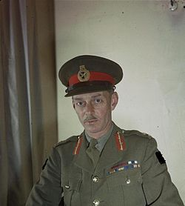
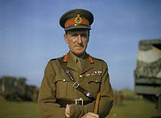
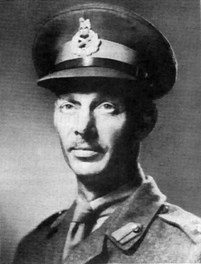
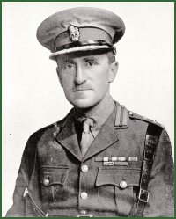
סר ברנרד צ'ארלס טולבר פאג'ט (גנרל)
Sir Bernard Charles Tolver Paget
מפקד כוחות בריטניה במזרח התיכון
Middle East Command
ועוזר המלך למחנות
הציע לעצור אניות מעפילים ולהובילן לקפריסין
(15/9/1887 – 16/2/1961)
כיהן בתפקיד עד 10/1946
סר מיילס כריסטופר דמפסי (גנרל)
Sir Miles Christopher Dempsey
יורשו של צ'ארלס פאג'ט
כמפקד כוחות בריטניה במזה"ת
(15/12/1896 – 5/6/1969)
כהן בתפקיד 1946 – 1947

Slide 6
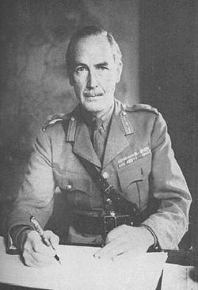
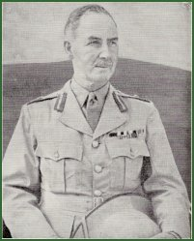
הנציב העליון
תחילת נובמבר 1945 קיבל קנינגהם, אשר הועלה לדרגת גנרל בשנת 1945, את משרת הנציב העליון (האחרון) לפלשתינה (א"י) (ארץ ישראל).
High Commissioner for Palestine & Trans-Jordan
הוא הגיע לירושלים ב- 21/11/1945.
לימים סיפר כי כשקיבל את התפקיד פנה לראש ממשלת בריטניה
קלמנט אטלי בשאלה מה ההנחיות המדיניות שלפיהן עליו לנהוג
וקיבל את התשובה: "הו, פשוט צא ומשול בארץ".
כשהוא מצויד בהוראות מעורפלות, שירת קנינגהם במשרה זו
עד 14/5/1948, עד להכרזתה של מדינת ישראל.
סר אלן גורדון קנינגהם (גנרל)
Sir Alan Gordon Cunningham
הנציב העליון
(1/5/1887 – 30/1/1983)

Slide 7
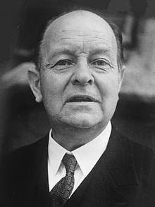
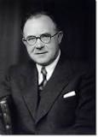
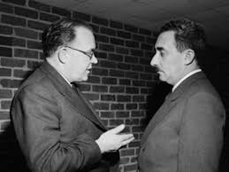
שר המושבות
ג'ורג' הול
כיהן כשר המושבות – Secretary of State for the Colonies / Colonial Secretary
בין 3/8/1945 ל- 4/10/1946.
George Henry Hall
אחריו כיהן כשר המושבות Arthur Creech Jones
בין 4/10/1946 ל- 28/2/1950.
ג'ונס עם משה שרת
Creech Jones
Notes:
Creech Jones

Slide 8
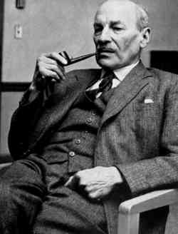
ראש ממשלת בריטניה
בשנותיו כמנהיג האופוזיציה וכסגן ראש הממשלה התבטא אטלי פעמים רבות בעד המפעל הציוני והעלייה ונגד גזרות הספר הלבן. מפלגת הלייבור נחשבה לאוהדת המפעל הציוני, ובשתי ועידותיה האחרונות לפני עלייתה לשלטון, בשנים 1944 – 1945, כלל מצעה, שהובא מפי אטלי, דרישה למדינה יהודית בשטח המנדט הבריטי על ארץ ישראל.
עם עליית אטלי לשלטון רבו מאוד התקוות של אנשי היישוב כי ממשלתו תעמוד בהבטחותיה - תאפשר עלייה חופשית לפליטי השואה, תסיר את גזרות הקרקעות, ותפעל להקמת מדינה יהודית. עם זאת, כבר בחודשים הראשונים לפעילות הממשלה, הסתבר כי ארנסט בווין, האחראי למדיניות החוץ, הוא אויב מר למפעל הציוני, וכי כגודל הציפיות, כך הוא גודל האכזבה.
אטלי נתפס כעושה דברו של בווין.
קלמנט ריצ'רד אטלי,
הרוזן הראשון מאטלי
Clement Richard Attlee, 1st Earl Attlee
ראש ממשלת בריטניה
26/6/1945 – 26/10/1951 (3/1/1883 – 8/10/1967)

Slide 9
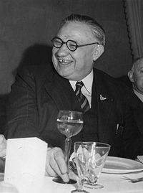
שר החוץ
ארנסט בווין Ernest Bevin
9/3/1881 – 14/4/1951
ביולי 1945 מונה בווין על ידי ראש הממשלה קלמנט אטלי לשר החוץ, והיה אחראי למדיניות החוץ של בריטניה.
הוביל את המדיניות הבריטית למניעת עלייה יהודית חופשית לארץ ישראל לאחר מלחמת העולם השנייה.
וזאת למרות דעותיו ביושבו באפוזיציה (כלייבור): היה ממתנגדי הספר הלבן.
הן הספר הלבן של 1931 והן הספר הלבן של 1939. לאחר פרסום הספר הלבן של פאספילד בשנת 1931 הודיע בווין, לבקשת ידידו דב הוז, שיורה
ל- 15 נציגי איגודו בפרלמנט הבריטי להצביע נגד הממשלה אם הגזרות בספר הלבן לא תבוטלנה.
כאשר תפס הליבור את השלטון ב- 1945 בווין התכחש למחויבות הממשלה הבריטית להצהרת בלפור, וסירב בעקשנות להתיר עליית יהודים לארץ ישראל.
הוא הביא את שאלת עתיד ארץ ישראל עם תום המנדט הבריטי להחלטת עצרת האו"ם.
תפיסתו את בעיית ניצולי השואה הייתה, שעליהם להשתקם באירופה.

Slide 10
הספר הלבן הראשון ( יוני 1922 )
הספר הלבן הראשון הוא ספר לבן שפורסם בחודש יוני 1922 על ידי שר המושבות של בריטניה, וינסטון צ'רצ'יל, ותיאר את הכוונות המדיניות של בריטניה בנוגע לעתידה של ארץ ישראל תחת שלטון המנדט הבריטי.
שמו של הספר נגזר מכינויו באנגלית: "White paper" - כינוי למסמך המוצג בפני הפרלמנט, לשם אישור המדיניות המפורטת בו. את התואר "ראשון" קנה לו הספר הלבן מפאת היותו הראשון מבין שלושה מסמכים אשר פורסמו בנושא.
בספר הלבן הראשון מובאות שלוש נקודות עיקריות:
* בריטניה ממשיכה לתמוך בעקרונות הצהרת בלפור בדבר הקמת "בית לאומי" ליהודים בתחומי ארץ ישראל. צ'רצ'יל מדגיש בספר כי לראייתה של בריטניה היהודים נשארו בעלי זכות על הארץ וישוכנו בה "בזכות ולא בחסד". כדי לפייס את הערבים החרדים מיישום הצהרת בלפור הוסיף צ'רצ'יל כי זכותם כתושבי הארץ לא תיפגע וכי בכוונתו לקצוב את השטח בו יוקם הבית הלאומי היהודי לתחומים מוגבלים בארץ ישראל ולא על כלל שטחה.
* בעקבות טענות ערביות על פגיעה בפרנסתם כתוצאה מהמוני העולים היהודיים לארץ, קבע צ'רצ'יל כי העלייה היהודית לארץ ישראל תוגבל למכסה אותה תהיה מסוגלת הארץ לקלוט מבחינה כלכלית, מבלי שהדבר יהפך לעול על כתפי תושבי הארץ הקיימים.
ארץ ישראל המזרחית - עבר הירדן המזרחי, תופרד מארץ ישראל המערבית ותשמש
עתודה קרקעית לבית הלאומי של העם היהודי, תוקם בשטחו ממלכה ערבית אשר מלכה יהיה
עבדאללה. למעשה מדובר כאן על נסיגה בריטית ראשונה מכתב מנדט חבר הלאומים –
הגושפנקא הבינלאומית לשלטונה של בריטניה בארץ ישראל. צעדו זה של צ'רצ'יל בא בעקבות
הבטחתו לחוסיין בן עלי מנהיג ערביי חצי האי ערב ומלך החיג'אז בדבר מתן טריטוריה עצמאית
לבנו עבדאללה. גורם נוסף אשר תרם להחלטה היה רצונו של צ'רצ'יל לעצור את רעיון הקמת
"סוריה הגדולה" בעבר הירדן המזרחי על ידי קביעת עובדות בשטח.
הספר הלבן 1922

Slide 11
הספר הלבן של פאספילד (אוקטובר 1930 )
המכונה גם הספר הלבן השני, הוא ספר לבן שפורסם בחודש אוקטובר 1930 בעקבות מסקנות ועדת שו וועדת סימפסון, שנגעו לגורמים שהובילו למאורעות תרפ"ט (1929).
סידני וב, הלורד פאספילד
הספר נקרא על שם שר המושבות הבריטי באותה תקופה הלורד פאספילד (סידני וב) ועסק במספר תחומים:
בתחום הקרקעות נאמר שלא נשארו קרקעות עודפות בארץ וניתן למכור קרקעות ליהודים רק במקרים שלא תהיה פגיעה בערבים, ובהתאם לתוכניות המנדט הבריטי.
בתחום העלייה והתעסוקה, העלייה תוגבל בהתאם ליכולת הקליטה הכלכלית ובהתחשב במצב התעסוקה ברחוב הערבי, כל עוד קיימת אבטלה ברחוב הערבי לא יוכלו עולים חדשים לעלות. חובת בריטניה לצמצם את העלייה היהודית לארץ ישראל.
בספר נאמר שישנה התחייבות כפולה לערבים וליהודים ולכן מומלץ להקים "מועצה מחוקקת", שתשקף את האינטרסים של כל צד.
הספר הלבן השני היווה נסיגה ממדיניות בריטניה. הייתה בו התחייבות כפולה המנוגדת להצהרת בלפור בדבר הקמת בית לאומי לעם היהודי בארץ ישראל. כמו כן, היה בו יתרון לרוב הערבי, ובנוסף הוא העמיד את היהודים והערבים על בסיס שווה, למרות שהערבים היו רוב. בהצהרת בלפור ובכתב המנדט היו התחייבויות לבניית בית לאומי לעם היהודי; אך בספר הלבן השני לא הוזכר העם היהודי, אלא רק היישוב בארץ ישראל. בכתב המנדט לא מוזכרים מוסדות יצוג לערבים, ואילו בספר הלבן מדובר על מועצה מחוקקת, בה סביר שיהיה רוב ערבי. בספר הלבן ישנה הגבלות על התיישבות יהודית בארץ ועל עלייה של יהודים לארץ ישראל, בניגוד לכתב המנדט שעודד עלייה והתיישבות יהודית צפופה. אין ספק
שבאמצעות הקמת מועצה מחוקקת יוכלו הערבים להקפיא את בניין הבית הלאומי היהודי
תוך נסיגה כמעט מוחלטת של בריטניה מהתחייבותיה בהצהרת בלפור ובכתב המנדט.
כריכתו של הספר הלבן של פאספילד אוקטובר 1930

Slide 12
הספר הלבן ( 1939 )
הספר הלבן של 1939, הידוע גם בכינויים ספר המעל, הספר הלבן של מקדונלד, הספר הלבן השלישי או הספר השחור, הוא קובץ תקנות שפורסם על ידי ממשלת בריטניה מתוקף המנדט הבריטי בארץ ישראל ב- 17 במאי 1939. ספר זה היה השלישי במספר, וקדמו לו הספר הלבן הראשון שפורסם על ידי וינסטון צ'רצ'יל בשנת 1922, והספר הלבן של פאספילד משנת 1930.
הספר הלבן של מקדונלד פורסם ב- 17במאי 1939, בעקבות כישלון ועידת השולחן העגול ועל רקע המשך מאורעות תרצ"ו -תרצ"ט. הספר נקרא על שם מלקולם מקדונלד, שר המושבות הבריטי באותה עת.
עיקרי "הספר הלבן" היו:
ארץ ישראל לא יכולה להיות שייכת לערבים או ליהודים.
בשטחי ארץ ישראל המנדטורית תוקם תוך עשר שנים מפרסום הספר, מדינה דו-לאומית שתהיה שייכת לתושבי הארץ הערבים והיהודים כאחד.
מכסת העלייה היהודית בחמש השנים הקרובות תעמוד על סך 75,000 נפש (וגם זאת מתוך התחשבות במצב היהודים באירופה). בגל ראשון יוכלו לעלות 25 אלף יהודים (כדי לעזור מיידית ליהודים מאירופה), ובמשך 5 שנים יורשו לעלות עשרת אלפים יהודים כל שנה, סך הכול 75 אלף. מעבר למכסה זו העלייה תותנה בהסכמת הערבים.
תוגבל רכישת קרקעות על ידי יהודים (עד 95% משטח ארץ ישראל לא יינתן למכירה ליהודים בטענה כי לערבים ריבוי טבעי מהיר והם זקוקים לשטח).
בעקבות הספר הלבן צומצמה העלייה היהודית ולאחר שפורסמו תקנות העברת קרקעות מ- 1940,
הפכה רכישת קרקעות על ידי יהודים מידי הערבים לכמעט בלתי אפשרית.
כריכתו של הספר הלבן של מקדונלד מאי 1939

Slide 13
ב- 5/7/1946 פנה הנציב העליון, הגנראל אלן קנינגהם, אל שר המושבות ג'ורג' הול, וביקשו לשקול מחדש את גירושם מהארץ של המעפילים שייתפסו. כעבור שבוע, ב- 11/7/1946, העלה השר בקבינט הבריטי את נושא גירוש המעפילים לקפריסין.
הוא עצמו לא תמך בדרישה זאת ואף התנגד לה. הוא לא היה מעוניין להוסיף לבעיית ארץ-ישראל בעיה נוספת בקפריסין.
אך הנימוק העיקרי להתנגדותו היה החשש, שבעת הגירוש עלולה לחזור על עצמה פרשת 'פטריה' במהדורה חדשה, ואוניית מעפילים על נוסעיה תרד למצולות, וזאת בעיתוי הפוליטי הפחות מתאים לבריטניה. (הימים היו ערב השיחות עם משלחת המומחים האמריקנית בשאלת ארץ-ישראל, בראשותו של הנרי גריידי). בממשלה הבריטית קיוו כי יצליחו לגרור את האמריקנים לתמוך בתוכנית 'האוטונומיה החבלית' שלהם, כפתרון לבעיית ארץ-ישראל לטווח ארוך. על הפרק עמדה כזכור דרישתו של הנשיא טרומן להכניס קודם את 100,000 העקורים היהודים ארצה; ואילו הבריטים התכוונו לדחוק סעיף זה לסוף התור. ואז בא הפיגוע של האצ"ל במלון 'המלך דוד' בירושלים
ב- 22/7/1946.
שר החוץ בווין וראש הממשלה אטלי שמרו על קור-רוח, ולא נטו לנקוט צעדים דראסטיים נגד היישוב. הם עדיין קיוו להוציא מתוק מעז, וחשבו שדווקא הפיגוע בירושלים יזרז את האמריקנים לתמוך בתוכנית 'האוטונומיה החבלית' שלהם. לכן דחה הקבינט את הדרישות לענישה קולקטיבית טוטאלית נגד היישוב, שהיתה עלולה רק להבריח את האמריקנים מליטול אחריות כלשהי בפתרון הבעיה הארץ-ישראלית.
לשלטונות בארץ נודע כי 7 ספינות מעפילים נמצאות בדרכן ארצה. לנוכח סירובו של הקבינט להעניש את היישוב בשל הפיגוע בירושלים, התמקד עיקר הלחץ של ראשי הצבא וממשלת המנדאט על הממשלה בלונדון לגרש מהארץ את המעפילים שיגיעו. הטענה שהעלו היתה, שאם אחרי פיגוע כזה תותר כניסתם ארצה של עולים בלתי-חוקיים, ובלי שהיישוב ייענש, צפויה התקוממות ערבית. במקרה כזה ייקלע הצבא למלחמה בשתי חזיתות: נגד היהודים ונגד הערבים גם יחד. על כן עדיף, מבחינת האינטרס הבריטי, לצאת לעימות נגד היהודים בלבד.
הנציב העליון החליט לא להסתפק בדיבורים, והחל במעשים. כאשר יורטו אוניות המעפילים 'ההגנה' ו'החייל העברי' בסוף יולי 1946 והובאו לנמל חיפה, לא הורדו האנשים מהספינות ולא הועברו למחנה עתלית, כפי שנהגו עם המעפילים שקדמו להם, הם הושארו בנמל על הסיפונים וחיכו להכרעה בגורלם במשך שבועיים, כשהם מתענים בשמש הלוהטת של חודש אוגוסט בתנאי תברואה מחרידים.

Slide 14
עניין גירוש המעפילים מהארץ נידון ברציפות בשלוש ישיבות של הקבינט הבריטי: ב- 30/6/1946, 1/8/1946
וב- 7/9/1946. בדיונים נשקלו גם אפשרויות של תגובה יהודית חריפה ביותר בארץ ובעולם, כולל מעשי יאוש מצד המעפילים עצמם, תוך חשש למאות קורבנות. דיונים אלה התנהלו כבר על רקע הידיעה כי הנשיא טרומן מסרב לתמוך בתוכנית 'האוטונומיה החבלית' של הבריטים, לפני שיסכימו להכנסת 100,000 עקורים יהודים מאירופה ארצה.
לבסוף נכנעה הממשלה בלונדון נוכח הלחץ הכבד שהפעילו עליה ראשי הצבא וממשלת המנדאט, וב- 7/8/1946 החליט הקבינט הבריטי על גירוש העולים הבלתי-חוקיים שייתפסו במימי ארץ-ישראל לקפריסין.
בהקשר להחלטה זאת, מן הראוי לציין שתי נקודות: ראשית, אף על-פי שהאפשרות של גירוש המעפילים לקפריסין הובאה בחשבון כבר שנה קודם לכן, לא עשו השלטונות הבריטיים בפועל שום הכנות לכך עד לרגע האחרון. לכן הוחל בגירוש המעפילים משתי האוניות 'הנרייטה סולד' ו'יגור', שנתפסו רק ב- 12/8/1946. ואילו את מעפילי 'ההגנה' ו'החייל העברי' נאלצו להשאיר בארץ ולהעבירם לעתלית, כיוון שלא הצליחו להכין מקומות לכולם בקפריסין בעוד מועד. גם מה שהוכן שם בינתיים עמד בסימן הארעיות והאלתור. שנית, הרוח החיה בהחלטת הגירוש היו ראשי הצבא, ובמיוחד הגנראל מונטגומרי, גיבור אל-עלמיין, שכיהן אז כרמטכ"ל הקיסרי. הוא עמל בלא ליאות ולא הרפה מלחצו על הקבינט להחליט על הגירוש. מונטגומרי גם הבטיח לראש הממשלה אטלי, כי העברת המעפילים לאוניות הגירוש תבוצע במינימום נפגעים, למען מנוע נזק מדיני, וכי הצבא ערוך לטפל בכל הפרעה מצד הארגונים ביישוב שינסו להפריע לגירוש. הוא עצמו היה משוכנע, כי גירוש המעפילים מהארץ והפעלת יד חזקה נגד היישוב - די בהם כדי לשים קץ לעלייה הבלתי-חוקית. לעומתו, היה ראש הממשלה אטלי ספקן יותר באשר לסיכויים להפסיק את העלייה הבלתי-חוקית באמצעות גירוש המעפילים מהארץ.
כל הסימנים מעידים, כי החלטת גירוש המעפילים לקפריסין נכפתה כמעט על הקבינט הבריטי מלמטה למעלה. המדינאים ראו בגירוש פתרון-ביניים לתקופה שלא תימשך יותר מחצי שנה. תוך פרק זמן זה, כך חשבו, יימצא פתרון מדיני לשאלה הארץ-ישראלית, ועמו יבוא גם הקץ לעלייה הבלתי-חוקית ולגירושים.
בפועל התפתחו הדברים אחרת, ותקופת חצי השנה הפכה לשנתיים וחצי. מהרגע שהוקמו המחנות בקפריסין וגירוש המעפילים נכנס לשיגרה, הפך הדבר לעובדה פוליטית. זאת למרות שכבר בפברואר 1947, כשהתחדש הגל הגדול של ההעפלה, הגיע הנציב העליון קנינגהם, מאדריכלי הגירוש, אחרי הרהור שני, למסקנה שמדיניות הגירוש נכשלה. המעפילים המשיכו להגיע, ומחזות הגירוש חזרו לנמל חיפה והיו לדעתו אחד ממקורות המתיחות העיקריים בארץ בין היישוב לבין שלטונות המנדאט.

Slide 15
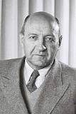
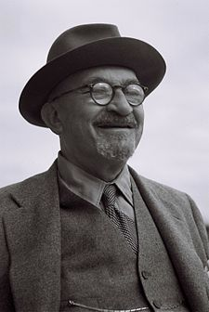
תגובת היישוב לגירוש המעפילים לקפריסין היתה חלשה בהרבה ממה שצפו הבריטים. מלכתחילה הוטל עיקר נטל ההתנגדות לגירוש על שכמם של המעפילים ומלוויהם הארץ-ישראלים. אבל בשיחות שהתקיימו בין נציגי הסוכנות היהודית לבין נציגי הממשלה הבריטית, כבר באוקטובר 1946, שיחות שהשתתפו בהן אישים הידועים במתינותם כחיים וייצמן ואליעזר קפלן, הוברר לבריטים כי אם לא יעשו מחווה כלשהי בעניין הגירוש לקפריסין - לא יהיו להם בני-שיח מטעם היישוב בוועידה שעמדו לזמן בלונדון בתחילת שנת 1947, כדי לדון בפתרון השאלה הארץ-ישראלית.
בינתיים הלכו המחנות והתמלאו באלפי מעפילים צעירים, שהסתובבו באפס מעשה ובלי לדעת מה יעלה בגורלם. השלטונות במקום היו מוטרדים והחלו לחשוש, שאם לא יתחילו בהעלאתם ארצה ובהקדם, הם עלולים ליהפך לבעיה בטחונית בתוך האי. מסיבה זאת, ומהרצון למנוע את העיתונות הבין-לאומית מלעסוק במתרחש בקפריסין, פנה מושל המושבה לממשלה בלונדון ודרש בכל התוקף להעניק להם עדיפות ראשונה בעלייה ארצה. כתוצאה מלחצו ומלחץ אנשי הסוכנות היהודית, החליטה הממשלה הבריטית לכלול את גולי קפריסין במסגרת המכסות של העלייה החוקית החל מדצמבר 1946 , ולהקצות להם את מחצית המכסה החודשית, דהיינו 750 סרטיפיקאטים מדי חודש. בכך הפכו למעשה את מחנות קפריסין למעין מחנה עתלית, המרוחק מהארץ מרחק של 14 שעות הפלגה. זו היתה בלא ספק החלטה גורלית לגבי המשך ההעפלה. המעפילים המשיכו להפליג, מתוך תקווה כי אולי יצליחו לחמוק מהמשחתות הבריטיות המשייטות לאורך החוף, ולהיכנס לארץ. אך משהדבר לא עלה בידם והם נתפסו וגורשו, הפכה לגביהם קפריסין לתחנה נוספת בדרך הנדודים הארוכה שלהם ארצה.
מדיניות הגירוש חזרה ונדונה בוועדת ההגנה של הקבינט הבריטי כמה פעמים במשך שנת 1947. במארס - אחרי כשלון שיחות לונדון, באוקטובר - אחרי פרסום דו"ח ועדת אונסקו"פ*. ובדצמבר - אחרי החלטת עצרת האו"ם על החלוקה והקמת מדינה יהודית בארץ-ישראל. בכל הפעמים הללו אושרה מדיניות זאת מחדש, באין אלטרנאטיבה אחרת מבחינתם של הבריטים.
______
* ועדה מיוחדת שמינתה עצרת האו"ם במאי 1947, כדי לבדוק את המצב בארץ-ישראל ולהציע פתרונות אפשריים.
אליעזר קפלן
חיים וייצמן
http://lib.toldot.cet.ac.il/pages/printitem.asp?item=13264

Slide 16
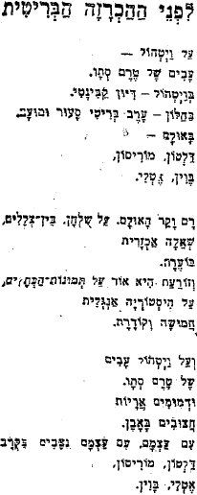
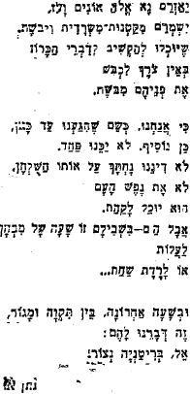
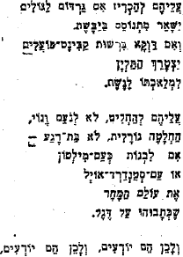
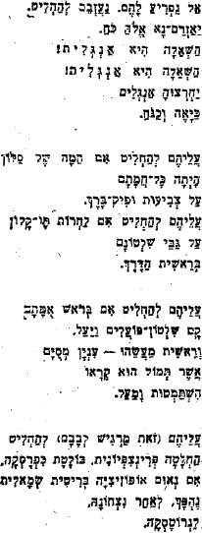
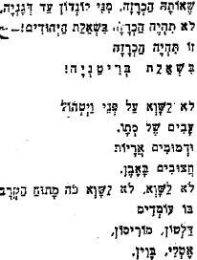
לקראת גיבוש מדיניות הממשלה הבריטית בשאלת פלשתינה
נתן אלתרמן
דבר
28/9/1945

Slide 17
על מנת לתת לפעולות הגירוש אחיזה משפטית, פרסם המושל הבריטי בקפריסין צ'ארלס קמפבל וולי Charles Campbell Woolley חוק שיאפשר את מעצרם של המעפילים. בחוק הוגדר "מהגר לא חוקי" כאדם שהגיע לארץ ישראל בניגוד לפקודת העלייה של שנת 1941.

Slide 18
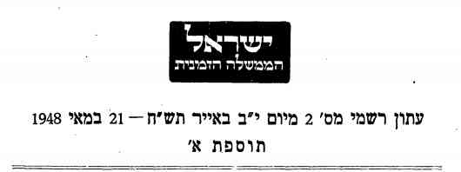
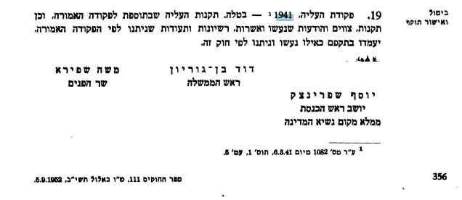
בטול הספר הלבן 21/5/1948
פקודת העליה משנת 1941 בוטלה ב- 1952

Slide 19
ידיעות ראשונות על מחנות המעצר בקפריסין, הופיעו בעתונות:
בדבר, יום חמישי, 8/8/1946 :
בעתון הצבאי "מיד איסט מייל" הופיעה ידיעה על מחנה רכוז שהוקם ליד פמגוסטה בשביל 2000 איש
שהיו צריכים להגיע למחנה ב- 7/8/1946.
בהמשקיף, יום שישי, 9/8/1946 :
הבריטים הודיעו לאמרקאים (לפי "יונייטד פרס"), "כי כל האניות שבהן יובאו עולים מעל המכסה החדשית של 1500, יועברו לקפריסין".
כמו כן כותב המשקיף באותו היום כי: "הדיילי טלגרף" מסר ב- 8/8/1946 כי המחנות שהוקמו בקפריסין לא נועדו לפליטים יהידיים.
בדבר, יום ראשון, 11/8/1946:
"בימים הקרובים תפורסם בלונדון מטעם הממשלה הבריטית על התכניות החדשות להשתלטות על העליה "הבלתי-חוקית" לארץ-ישראל". ... "ולהפנות למחנות קפריסין את כל הפליטים שיגיעו לחופי ארץ-ישראל".
בהמשקיף, יום שני, 12/8/1946:
... " החשאיות הגדולה שבה הכינו את מחנות הריכוז מוכרחה לעורר בקרב העם את החשד שהממשלה הבריטית...."
הצבא הבריטי בנה 12 מחנות בארבעה אתרים שנודעו כ-
מחנות המעצר בקפריסין

Slide 20
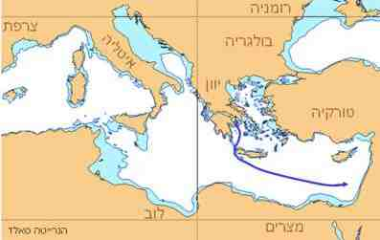
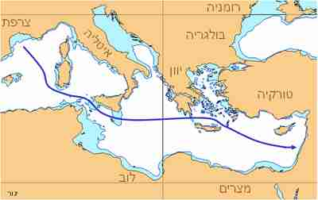
נתיב השייט של
הנרייטה סאלד
נתיב השייט של
יגור
שם מקורי: Sagolem
נמל יציאה: לה – סיוטה (La Ciotat), ליד מרסיי צרפת תאריך יציאה: 29.7.1946
תאריך הגעה: 11.8.1946
מספר מעפילים: 754
שם מקורי: Arites Salas
נמל יציאה: כף סוניון ליד אתונה יוון תאריך יציאה: 30.7.1946 23:00
תאריך הגעה: 12.8.1946
מספר מעפילים: 394 ביציאה
546 בהגעה לנמל חיפה
(עם מעפילי רפי 2 [ 150 ] + 2 לידות)

Slide 21
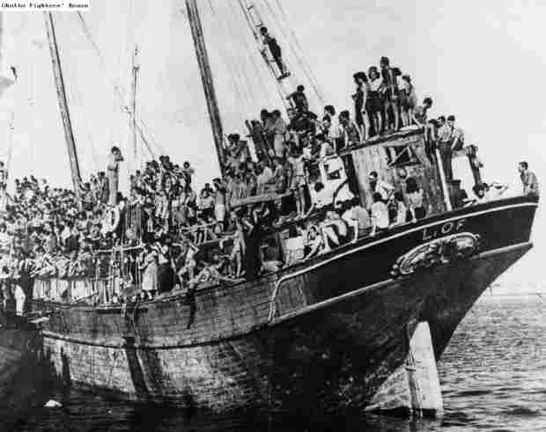
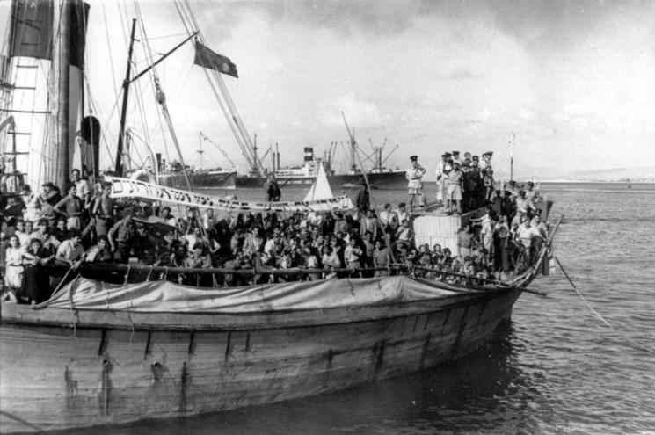
ספינת המעפילים
"יגור"
ספינת המעפילים "הנרייטה סאלד"

Slide 22
ב- 13/8/1946, בשעה 01:00 הוטל עוצר בחיפה. הנמל הוכרז כשטח צבאי סגור.
בשעה 02:30 פרסם הנציב פקודת גירוש נגד כל העולים שהגיעו אחרי ה- 11/8/1946.
ביום שלישי, 13/8/1946 הועברו 1300 העולים מ"הנריטה סאלד" (546) ו"יגור" (754) לשתי אניות צבא אחרות שהפליגו לקפריסין ל"אמפייר רייבל" HMT Empire Rival ול"אמפייר הייווד" HMT Empire Heywood.
בליווי אנית המלחמה "אג'קס".
באותו בוקר נכנסה "כתריאל יפה" - ספינת מעפילים נוספת, ובה 900 מעפילים.
בשעה 10:15 ערכה המשטרה התקפה באלות, במרכז המסחרי החדש, כדי לפזר המון של מאות יהודים, שהפרו את העוצר. 7 אנשים נעצרו.
זמן קצר לאחר מכן, פתחו חיילים באש, ברחוב החלוץ בהדר הכרמל, על המון יהודים.
יהודיה אחת נהרגה במקום. 9 נפצעו, מתוכם 2 מתו לאחר מכן.
"יונייטד פרס" הודיע שלפי ממשלת קפריסין, יוכנסו הפליטים למחנה קורואלה (קראולוס – שבלול ביוונית) בקרבת פמגוסטה. (שימש בעבר כמחנה לפליטים יוונים בימי המלחמה).
מבצע איגלו Operation Igloo
מבצע הגירוש הראשון של מעפילים יהודים בלתי חוקיים לקפריסין על ידי שלטונות המנדט הבריטי בארץ ישראל.
ארבע אוניות מעפילים ועליהן כ- 2,700 אנשים נתפסו וגורשו במהלך המבצע - "יגור", "הנרייטה סולד", "כתריאל יפה" ו"כ"ג יורדי הסירה".

Slide 23
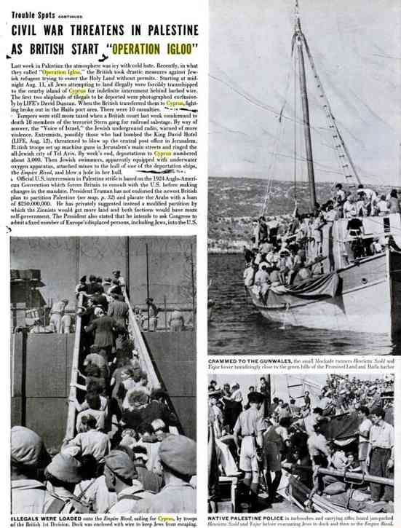
עתון ה- LIFE Magazine
מדווח על מבצע איגלו

Slide 24
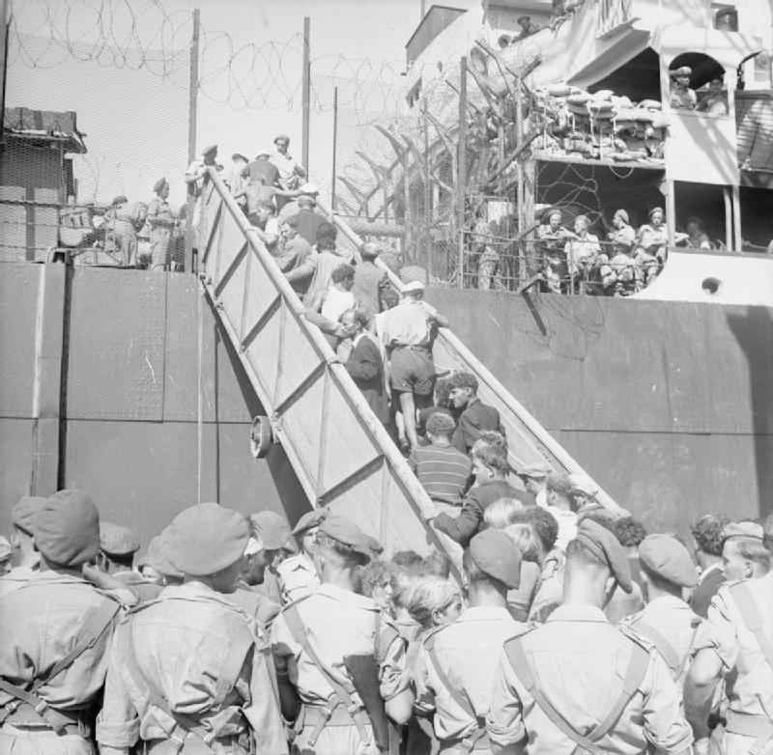
מעפילים שהופנו לקפריסין
סך הכל גורשו לקפריסין כ- 52,000 מעפילים שהובאו לשם ב- 39 ספינות.
יש להוסיף עוד כ- 2,200 תינוקות שנולדו בתוך המחנות לאורך כל תקופת הגירוש.
הספינות הראשונות שנוסעיהן גורשו לקפריסין היו יגור והנרייטה סולד שכ- 1300 המעפילים שהיו עליהן גורשו בספינת הגירוש "אמפייר ריוול" (Empire Rival ) ושוכנו במחנה אוהלים ליד קאראולוס Karaolos (מחנה 55).
רוב המעפילים שהגיעו לקפריסין היו יוצאי פולין ויוצאי רומניה. בנוסף היו קבוצות קטנות יותר ובהם יוצאי בולגריה שהגיעו לחופי ארץ ישראל באונייה "בונים ולוחמים" וגורשו לקפריסין ויוצאי צפון אפריקה שהגיעו באניות "יהודה הלוי" ו"שיבת ציון".
גירוש מעפילים
ב- Empire Rival

Slide 25
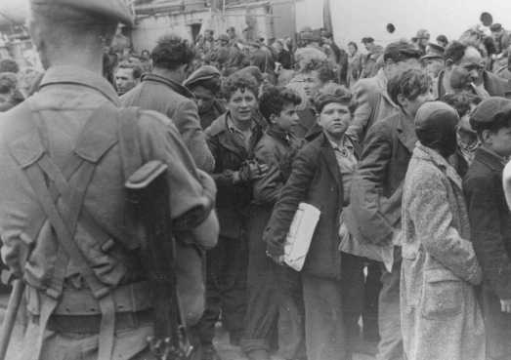
British soldiers transfer children refugees from the Aliyah Bet ("illegal" immigration) ship "Theodor Herzl" to a vessel for deportation to Cyprus detention camps. Haifa port, Palestine, April 24, 1947.
— Central Zionist Archives

Slide 26
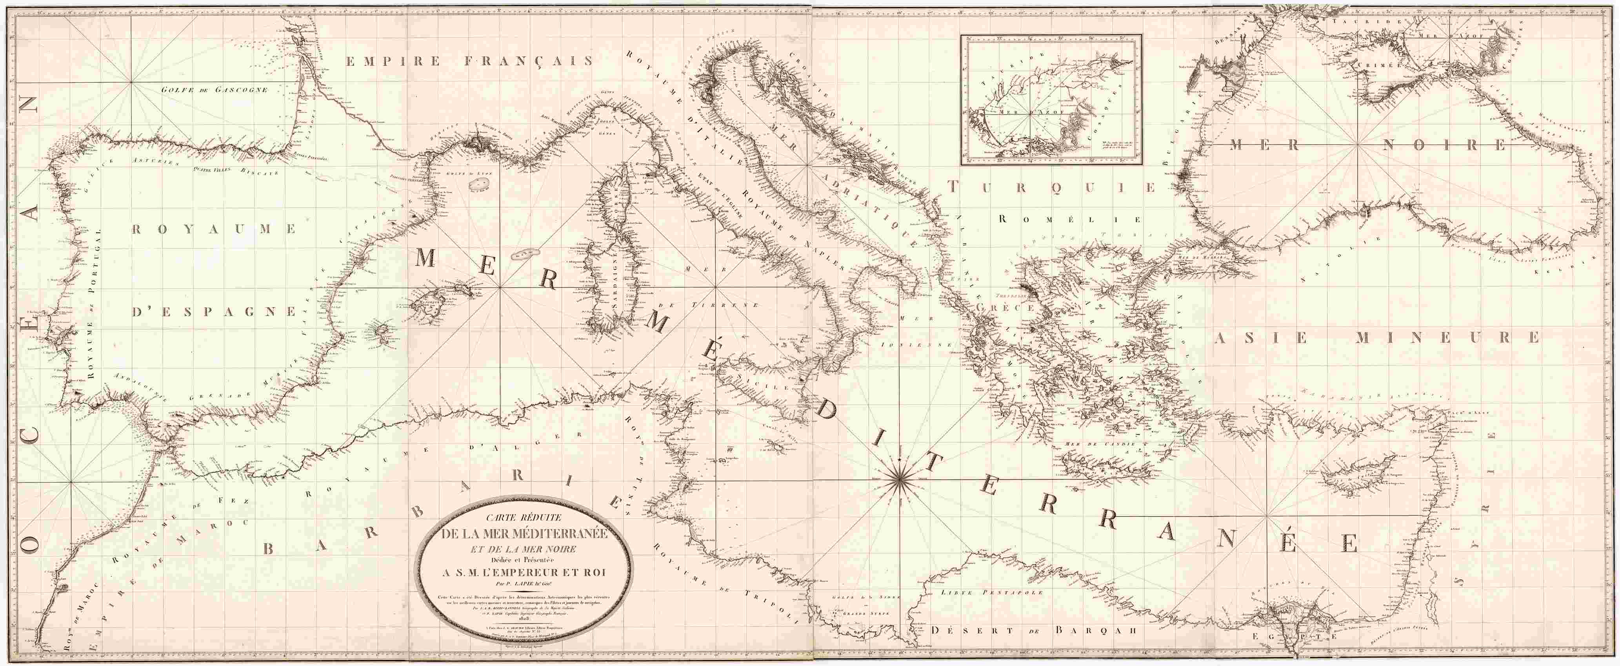
מפה משנת 1808
מרחק קפריסין מישראל
הוא פחות מ- 240 ק"מ
בנקודות הקרובות.
כה קרוב
כה רחוק
מרחק חיפה - פמגוסטה
הוא 276 ק"מ
171 מייל
מרחק חיפה - לרנקה
הוא 265.8 ק"מ
165.2 מייל
Notes:
36 km22 miles

Slide 27
האניות שנתפסו והמעפילים הועברו לקפריסין
שם האניה תאריך הפלגה נמל מוצא מס. מעפילים תאריך העפלה
____|________________|____________|___________________|________|____________________
1 יגור 29.7.1946 לה–סיוטה צרפת 754 11.8.1946
2 הנרייטה סאלד 30.7.1946 כף סוניון יוון 546 12.8.1946
3 כתריאל יפה 31.6.1946 בוקה די מגרה איטליה 604 13.8.1946
4 כ"ג יורדי הסירה 2.8.1946 בוקה די מגרה איטליה 790 15.8.1946
5 ארבע חרויות 23.8.1946 בוקה די מגרה איטליה 1024 2.9.1946
6 פלמ"ח 11.9.1946 בוקה דה מגרה איטליה 611 22.9.1946
7 ברכה פולד 9.10.1946 מולה דה בארי איטליה 806 22.10.1946
8 לטרון 19.10.1946 לה – סיוטה צרפת 1252 1.11.1946
9 כנסת ישראל 5.11.1946 באקאר יוגוסלביה 3845 25.11.1946 (המרי העברי)
10 רפיח 26.11.1946 באקאר יוגוסלביה 783 טבעה בדרך – מעפילים ישר לקפריסין
11 לנגב 18.1.1947 סט צרפת 647 9.2.1947
12 המעפיל האלמוני 3.2.1947 סט צרפת 794 17.2.1947
13 חיים ארלוזורוב 24.1.1947 טרלבורג שבדיה 1378 28.2.1947
14 בן הכט 1.3.1947 Port de Bouc צרפת 626 9.3.1947
2

Slide 28
האניות שנתפסו והמעפילים הועברו לקפריסין
שם האניה תאריך הפלגה נמל מוצא מס. מעפילים תאריך העפלה
____|________________|____________|___________________|________|____________________
15 שבתאי לוז'ינסקי 4.3.1947 מטפונטו איטליה 823 12.3.1947
אחרי ההורדה בחוף ניצנים הצבא עצר מאות יהודים וכל אלא שנחשדו כמעפילים, כולל מאות ארצישראליים, הועברו במשאיות לנמל חיפה. שם ערכו הבריטים סינון נוסף, כ- 240 שזוהו כארצישראלים הושארו בארץ, וכ- 700 הועלו על שתי אניות גירוש והובלו למחנות קפריסין. ב- 15 במרס הוחזרו ארצה 250 איש, וב- 28 במרס - עוד 75 איש. בין השבים היו גם כ- 85 מעפילים שהצליחו להתחזות לארצישראליים.
16 מולדת 23.3.1947 מפרץ טרנטו איטליה 1568 29.3.1947
17 תאודור הרצל 2.4.1947 סט צרפת 2641 13.4.1947
18 שאר ישוב 7.4.1947 בוליאסקו איטליה 771 23.4.1947
19 התקווה 8.5.1947 בוקה די מגרה איטליה 1414 17.5.1947
20 מורדי הגטאות 13.5.1947 מטפונטו איטליה 1457 24.5.1947
21 יהודה הלוי 11.5.1947 טנס אלג'יריה 399 31.5.1947
22 י''ד חללי גשר הזיו 17.7.1947 מיליארינו איטליה 685 28.7.1947
23 שיבת ציון 16.7.1947 אלג'יר אלג'יריה 411 28.7.1947
24 אף על פי כן 15.9.1947 Mondragone איטליה 434 27.9.1947
25 גאולה 26.9.1947 בורגס בולגריה 1388 2.10.1947
26 מדינת היהודים 23.9.1947 בורגס בולגריה 2664 2.10.1947
27 קדימה 5.11.1947 Pellestrina איטליה 794 16.11.1947
3

Slide 29
האניות שנתפסו והמעפילים הועברו לקפריסין
שם האניה תאריך הפלגה נמל מוצא מס. מעפילים תאריך העפלה
____|________________|____________|___________________|________|____________________
28 לא תפחידונו 11.12.1947 Civitavecchia איטליה 853 22.12.1947
29 כ''ט בנובמבר 14.12.1947 Metaponto צרפת (לאלג'יר) 680 28.12.1947
30 קבוץ גלויות 27.12.1947 Burgas בולגריה 7600 1.1.1948
31 עצמאות 27.12.1947 Burgas בולגריה 7736 1.1.1948
32 ל''ה גיבורי גוש עציון 17.1.1948 פלסטרינה איטליה 273 1.2.1948
33 ירושלים הנצורה 3.2.1948 Civitavecchia איטליה 679 12.2.1948
34 לקוממיות 8.2.1948 בנדול צרפת 699 20.2.1948
35 בונים ולוחמים 18.2.1948 Bakar יוגוסלביה 1002 28.2.1948
36 יחיעם 10.3.1948 בקר (Gaeta ) איטליה 786 29.3.1948
37 טירת צבי 3.4.1948 Gaeta איטליה 798 12.4.1948
38 משמר העמק 14.4.1948 לה סיוטה צרפת 782 24.4.1948
39 נחשון - הקסטל 14.4.1948 בנדול צרפת 550 26.4.1948

